Slide 1

Thème: Boutique en ligne avec statistique des vente et client utilisant Prestashop

Slide 2


©Stylish Store

Slide 3
PLAN
Présentation de l’équipe
Présentation du projet
Approche technologique
Conduite du projet
Conception du projet
Bilan
Statistique
Démonstration

Slide 4

PRESENTATION DE L’EQUIPE
Faneva
Teddy
Onintsoa
Mac
Kanto

Slide 5
PRESENTATION DU PROJET
Appel au besoin des clients:
adaptation des clients au E commerce
Gain de temps
Accessibilité
Facilité d’usage
Diversification
Modernisation

Slide 6
&
Pourquoi Prestashop ?
Facilité d’accès et de manipulation
Sécurisé
Personnalisable à guise et extensible
Complet
Modulable

Slide 7
APPROCHE TECHNOLOGIQUE
Prestashop
Gantt
CSS
Html
PHP

Slide 8
CONCEPTION DU PROJET
Base de donnée
Diagramme de PERT
Introduction des produits
Personnalisation du site

Slide 9
VISION
Vision actuelle
-boutique physique
-payement physique
-contrainte de déplacement
-contrainte de visibilité
-contrainte de main d’œuvre
Vision future :
-facilité d’accès
-sécurité de la boutique et des clients avec le payement virtuel
-gain de temps
-élargissement des champs de visibilité
-automatisation de gestion des stocks, des ventes, statistiques et des clients

Slide 10
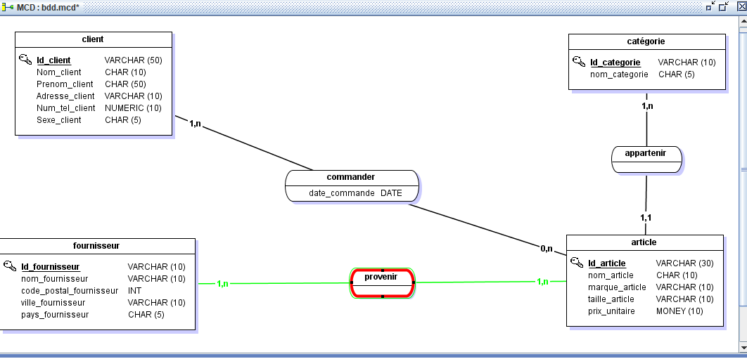
Base de donnée
MCD

Slide 11
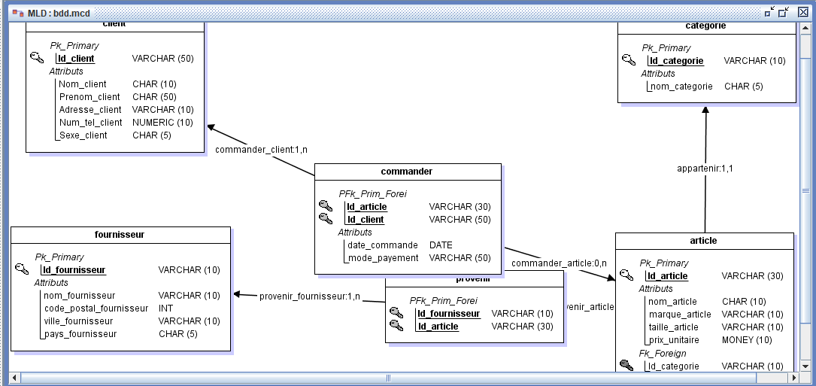
MLD

Slide 12
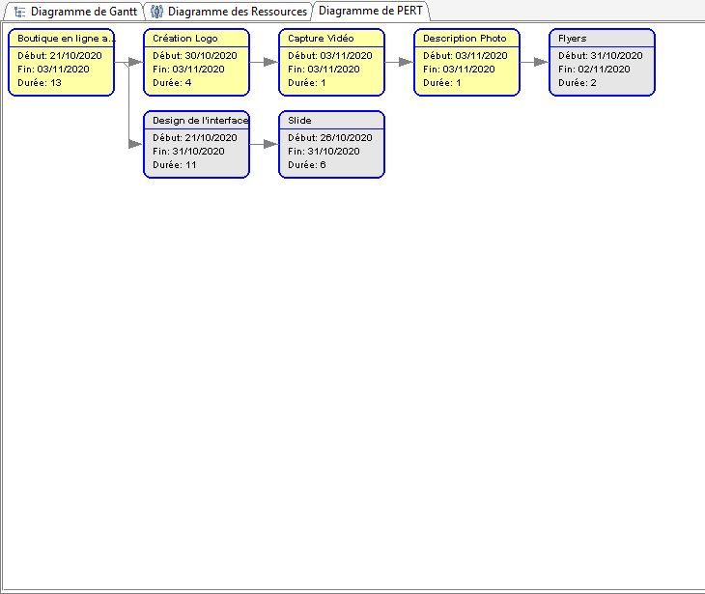
Diagramme de PERT:

Slide 13
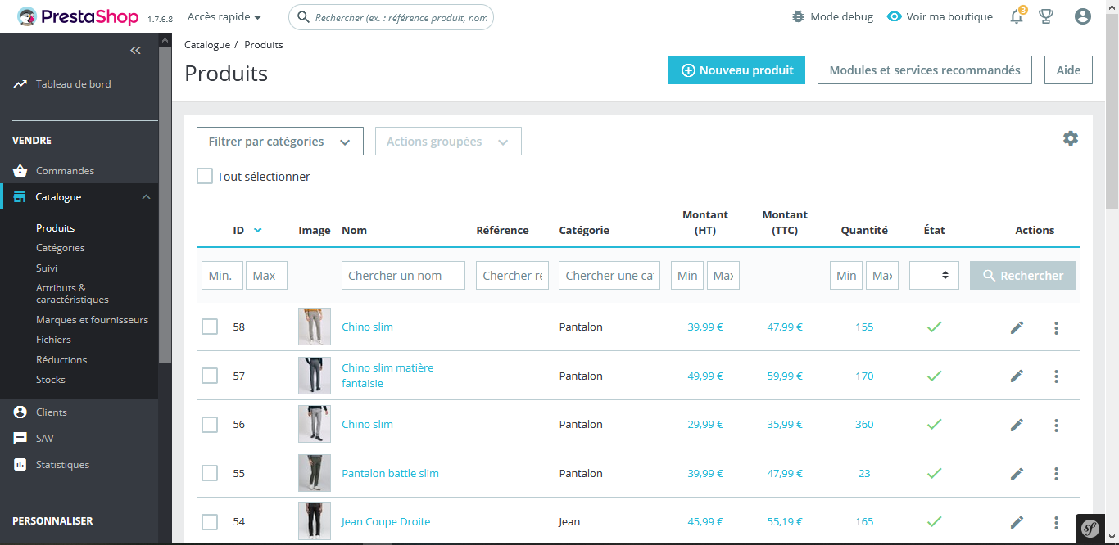
Introduction des produits

Slide 14
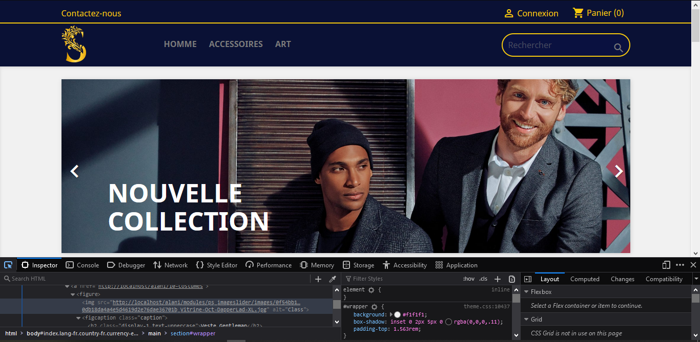
Personnalisation du site

Slide 15
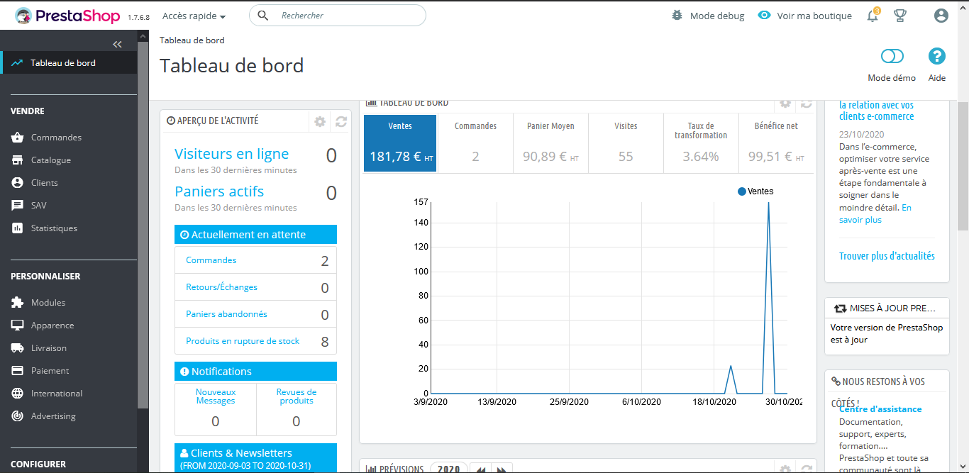
STATISTIQUE
Statistique des ventes

Slide 16
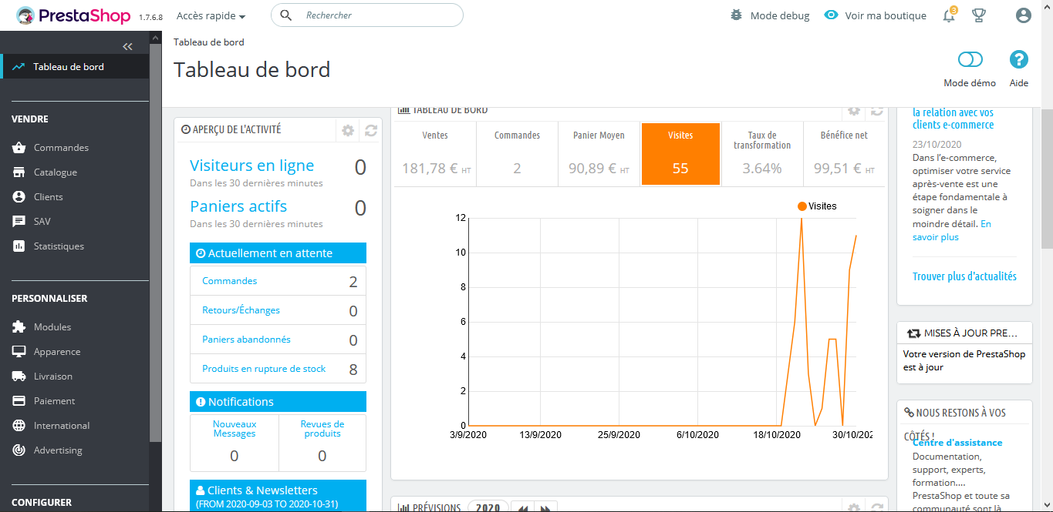
Statistique des Visites

Slide 17
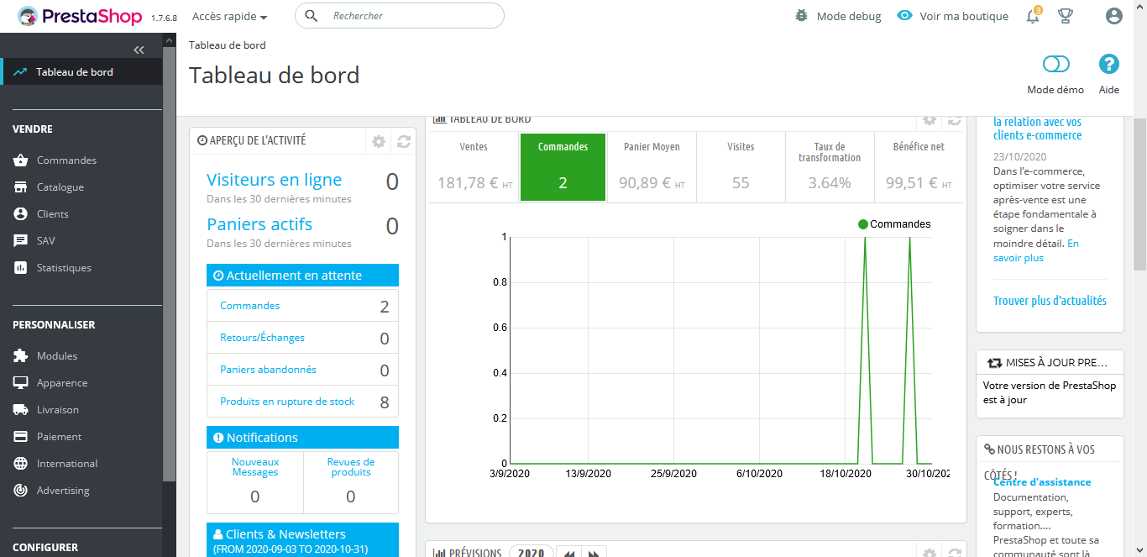
Statistique des Commandes

Slide 18
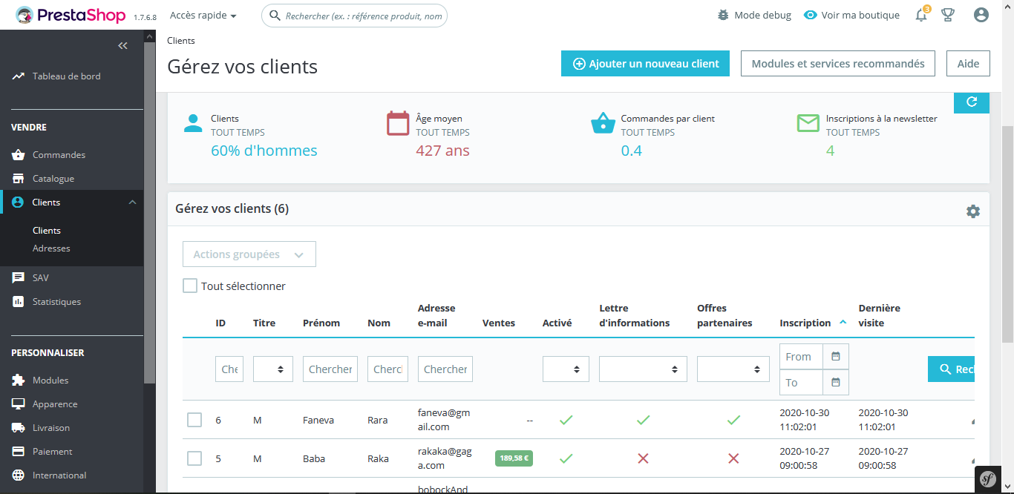
GESTIONNAIRE DES CLIENTS

Slide 19
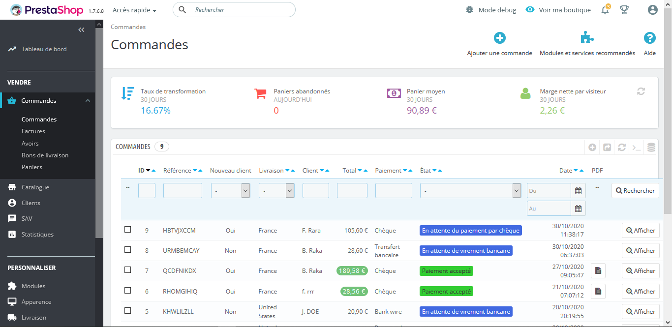
GESTIONNAIRE DES COMMANDES

Slide 20
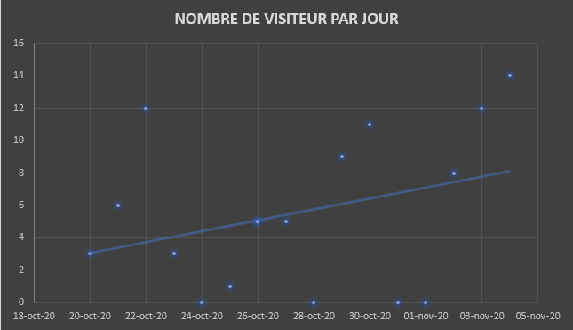
NOMBRE DE VISITEUR PAR JOUR

Slide 21
DEMONSTRATION
Please enjoy the video

Slide 22
MERCI

